Slide 1
Мастер-класс «Разработка мини-игры»
Педагог дополнительного образования
ЦЦОД «IT-куб» ГБПОУ ВО «Семилукский политехнический колледж» Дуванова М. Г.
17.04.2025

Slide 2
Мини-игра «Космический корабль»
Цель мастер-класса:
- научить участников создавать простую 2D-игру для Android за ограниченное время;
- познакомить с базовыми принципами мобильной
разработки, такими как работа с графическими элементами, анимация и обработка касаний.

Slide 3
Вступление
Создание мини-игры «Космический корабль» в Android Studio — отличный способ погрузиться в разработку для Android на Kotlin. На данном мастер-классе вы пройдете весь процесс, от настройки среды до написания логики игры. В итоге у вас получится полностью функциональная игра «Космический корабль», которой вы сможете поделиться с миром. Давайте начнем!

Slide 4
Подготовка
Скачайте AndroidStudio (ссылка на официальный сайт)
Установите AndroidStudio
Запустите программу и создайте пробный проект, чтобы проверить работу приложения
Установите эмулятор в AndroidStudio (Device Manager>>Create Device).
Если вы хотите использовать реальное устройство, то включите отладку по USB и подключите его по проводу

Slide 5
Шаг 1. Создание нового проекта Android для игры Космический корабль в Android Studio
Запустите Android Studio
Выберите New Project в меню Файл Выберите Empty Views Activity в качестве шаблона
Finish
Выберите целевые устройства и минимальную версию SDK Нажмите Finish чтобы создать проект
Настройка сведений о проекте
Введите название проекта Введите название пакета Выберите язык (Kotlin)

Slide 6
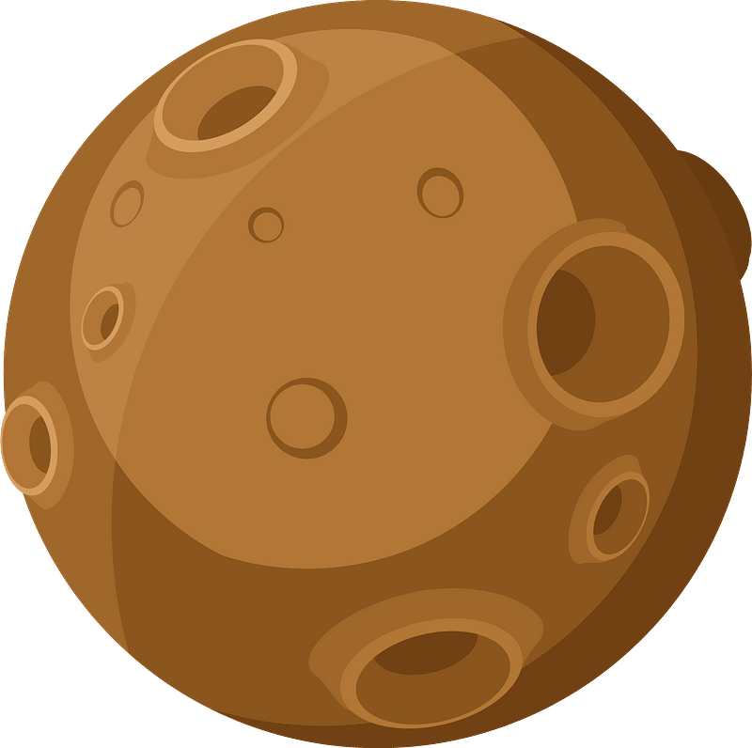



Шаг 2. Добавление необходимых файлов изображений в ваш проект Android
Конец
Ракета
В случае проигрыша появляется надпись «Игра окончена», но её можно заменить на картинку
Для разнообразия противников вы можете добавить другие ракеты и космические объекты
Метеорит
Фон
Добавьте в свой проект картинку с форматом .png
Добавьте картинку космоса это будет фон нашей игры

Slide 7
Шаг 3: Добавление кода в MainActivity.kt в Android Studio
1
FiringObject
GameThread
2
Класс представляет собой объекты, которые стреляются из космического корабля
Данный класс управляет игровым циклом, обновляя и рисуя игровые объекты
GameView
3
Класс отвечает за отображение игрового поля
4
GameManager
Opponent
5
Класс отвечает за создание на игровом поле оппонентов (астероидов и других врагов)
Этот класс представляет собой оппонентов (астероиды или другие враги)

Slide 8
Шаг 4.
Внесите изменения в файл манифеста

Slide 9
Шаг 5: запускаем игру Космический корабль в Android Studio
Готово!
Приложение будет скомпилировано, установлено и запущено автоматически на выбранном устройстве или эмуляторе.
Запуск
Нажмите на Run кнопку (значок зеленого треугольника).
Подключение
Подключите устройство Android через USB или настройте эмулятор.
Выберите свое устройство или эмулятор.
Проверка
Убедитесь, что в вашем проекте нет ошибок.

Slide 10
Поздравляем! Вы успешно разработали игру «Космический корабль». Удачного программирования и увлекательных игр!

Slide 11
Ссылка на готовые материалы (классы и картинки)
Вы можете перейти по ссылке и скопировать готовые коды для классов, а также скачать картинки, используемые в программе

